Slide 1
Internet, usluge Interneta, CARNet
Luka Humski

Slide 2
Creative Commons
slobodno smijete:
dijeliti — umnožavati, distribuirati i javnosti priopćavati djelo
remiksirati — prerađivati djelo
pod sljedećim uvjetima:
imenovanje. Morate priznati i označiti autorstvo djela na način kako je specificirao autor ili davatelj licence (ali ne način koji bi sugerirao da Vi ili Vaše korištenje njegova djela imate njegovu izravnu podršku).
nekomercijalno. Ovo djelo ne smijete koristiti u komercijalne svrhe.
dijeli pod istim uvjetima. Ako ovo djelo izmijenite, preoblikujete ili stvarate koristeći ga, preradu možete distribuirati samo pod licencom koja je ista ili slična ovoj.
U slučaju daljnjeg korištenja ili distribuiranja morate drugima jasno dati do znanja licencne uvjete ovog djela. Najbolji način da to učinite je linkom na ovu internetsku stranicu. Od svakog od gornjih uvjeta moguće je odstupiti, ako dobijete dopuštenje nositelja autorskog prava. Ništa u ovoj licenci ne narušava ili ograničava autorova moralna prava.
Tekst licencije preuzet je s http://creativecommons.org/.

Slide 3
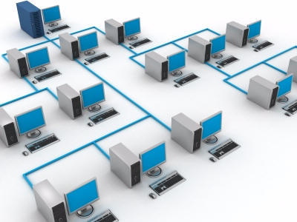
Računalne mreže
Računalna mreža grupa je međusobno povezanih računala koja mogu međusobno komunicirati i koristiti zajedničke periferije (npr. pisač), različite podatke…

Slide 4
Zašto umrežavamo računala?
Brza razmjena podataka
Dijeljenje zajedničkih perifernih uređaja
Istovremeno korištenje programa
Istovremeno korištenje baze podataka
Dijeljenje velike obrade podatka na više računala
…
Ušteda vremena i novaca

Slide 5
Mreže (s obzirom na veličinu)
LAN (WLAN) – mreža na užem području
WAN – mreža na širem području
PAN – gradska mreža
MAN – osobna mreža, vrlo malo područje (bluetooth)
Internet
Globalna mreža
Sastavljena od puno manjih mreža (podmreža)
Pruža mnogo usluga (web, e-mail…)
Ne postoji vlasnik Interneta

Slide 6
Modeli mreža
Klijent – poslužitelj
Najčešće
Centralizirano
Peer-to-peer (P2P) – model ravnopravnih članova
Decentralizirano
Dijeljenje glazbe, autorska prava
Legalnost, tko je odgovoran?
Notes:
Model klijent – poslužitelj najčešći je model mreža. Model čini jedan poslužitelj (ponekad i skup poslužitelja koji se prema van prikazuju kao jedan) te mnoštvo klijenata. Klijenti šalju upite poslužitelju, poslužitelj ih obrađuje te im šalje odgovore. Poslužitelj je središnja točka sustava. Model P2P decentraliziran je model. Sva su računala u mreži ravnopravna. Međusobno komuniciraju, šalju zahtjeve i odgovore. Model P2P ponekad se zloupotrebljava za razmjenu ilegalnih materijala (glazbe, programske podrške – softvera, …). Ne postoji središnja točka sustava (poslužitelj) koja bi bila odgovorna za razmjenu ilegalnih sadržaja. Odgovorni su isključivo krajnji korisnici.

Slide 7
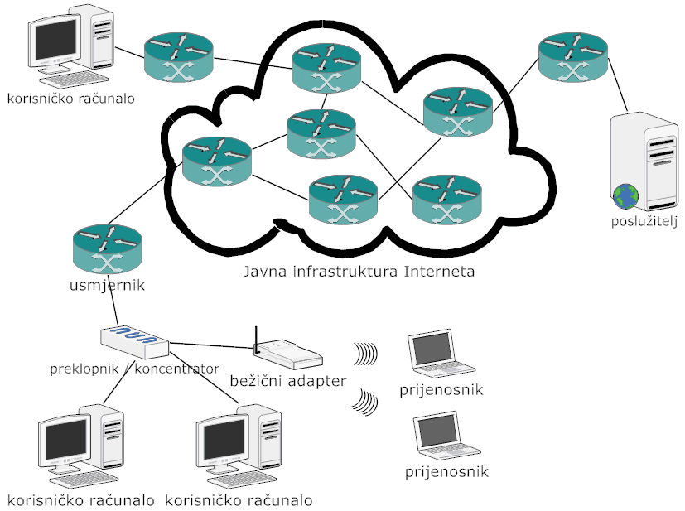
Što čini mrežu?
Čvorovi
Veze
Preciznije:
Računala
Medij za prijenos podataka
Uređaji za povezivanje
Pravila za prijenos podataka (protokoli)

Slide 8
Protokoli
Pravila koja uređuju rad računalnih mreža
Protokolima se članovi u mreži dogovaraju oko prijenosa podataka – “jezici” kojima komuniciraju
Članovi moraju pronaći “zajednički jezik”
TCP/IP – uobičajen naziv za grupu internetskih protokola
Osnovna dva protokola: IP i TCP – pravila za povezivanje dva rubna čvora (korisnička računala) u mreži
Mnogi drugi protokoli koriste usluge ova dva protokola te im dodaju nove funkcionalnosti (npr. HTTP, SMTP, POP…)

Slide 9
Podmreže
podmreža
LAN
Notes:
Usmjeritelji povezuju podmreže. Između bilo koja dva poslužitelja nalazi se zasebna podmreža. Podmreže su na prikaznici označene plavom bojom.

Slide 10
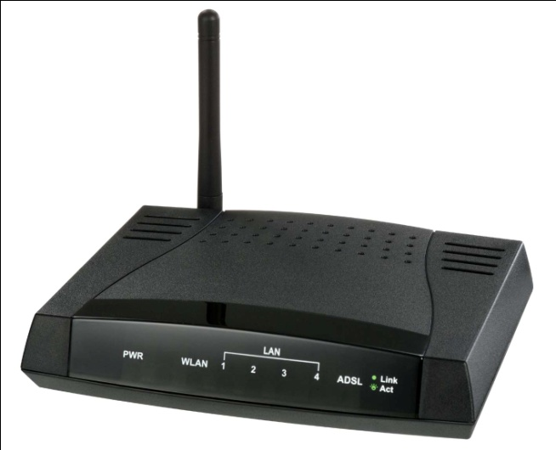
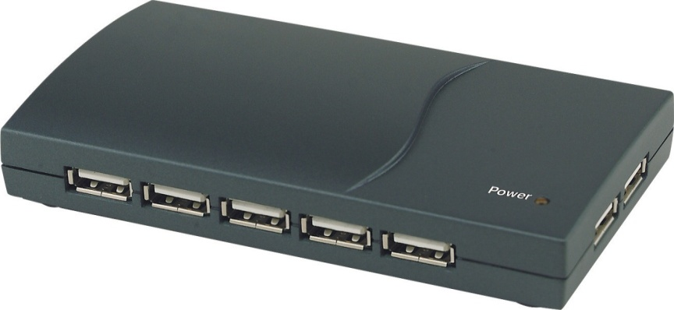
Uređaji za povezivanje
Unutar lokalne mreže:
Koncentrator (hub)
Preklopnik (switch)
Povezuje podmreže:
Usmjernik (router)
LAN
Modem – komunikacija
korištenjem telefonske linije
preklopnik
koncentrator
usmjernik
Notes:
Usmjernik povezuje podmreže. Unutar lokalne mreže za usmjeravanje koriste se koncentrator i preklopnik. Koncentrator sav promet koji primi prosljeđuje na sve svoje izlaze. Preklopnik je nešto “pametniji”. Pamti na kojem je njegovom izlazu spojeno koje računalo pa podatke namijenjene tom računalu prosljeđuje samo na taj izlaz.
Modem omogućuje spajanje računala na Internet korištenjem telefonske linije. Uobičajena je situacija da kod kuće nismo izravno povezani na Internet nego se na Internet spajamo korištenjem telefonske linije. Modem digitalni signal pretvara u telefonski signal i kao takvog ga šalje kroz telefonsku liniju. Signal koji primi pretvara ponovo u digitalni signal. Na prikaznici je crvenom bojom označena veza koja se uobičajeno implementira telefonskom linijom. Radi se o vezi između usmjernika kojeg imamo kod kuće i rubnog usmjernika davatelja internetskih usluga (ISP) – kasnije se detaljnije objašnjava što je to ISP.

Slide 11
Adresiranje računala
?
Kako poslati podatke nekom računalu?
Mora postojati adresa!
IP-adresa
Primjer: 69.63.184.142
32-bitni broj (4 okteta)
Grupa od 4 dekadska broja (0 – 255) - 287.45.345.23?
2³² ≈ 4 milijarde (≈10⁹) adresa
IPv6
128 bitova (16 okteta)
Primjer: 2001:0DB8:0000:0000:0000:0000:1428:57ab
Grupa od 8 heksadekadskih brojeva
2¹²⁸ ≈ 10³⁸ adresa
Notes:
Da bi računala mogla međusobno komunicirati, moraju biti adresirana. Bismo li mi mogli primati poštu da nemamo kućnu adresu? Za adresiranje računala koriste se IP-adrese.
Ipak, za razliku od naših kućnih adresa koje su stalne, stalne IP-adrese nemaju sva računala. Stalne (fiksne) IP-adrese imaju poslužiteljska računala. Zašto? Poslužiteljima šaljemo zahtjeve pa je bitno da uvijek znamo koja je njihova adresa, a to ne možemo znati ako im se adresa mijenja. Naša (korisnička, klijentska) računala ne moraju imati stalnu adresu. Naime, s naših se računala šalje upit poslužitelju na njegovu poznatu adresu, a poslužitelj nam odgovara na upit na adresu s koje je upit poslan. Ako se naša IP-adresa promijeni svakih nekoliko sati to nas ne ometa u radu jer odgovor na upit traje do nekoliko sekundi pa je vrlo mala vjerojatnost da će se naša IP-adresa promijeniti u razdoblju nakon što smo poslali upit, a prije no što smo primili odgovor.
Osnovni razlog zašto sva računala ne mogu imati fiksnu IP-adresu jest nedostatak IP-adresa.

Slide 12
Simboličke adrese
Koliko IP-adresa znaš?
Koja je IP-adresa Facebooka?
Primjer simboličke adrese: www.facebook.com
sportski.net.hr
DNS – sustav domena
Povezuje IP-adrese i simboličke adrese
Hijerarhijski sustav
Vršne domene: hr, de, si, com, biz, net, org…
Domain Name System i Domain Name Server
računalo
poddomena
vršna domena
Notes:
Kako bismo lakše pamtili adrese mrežnih resursa, uvedene su simboličke adrese. Za organizaciju simboličkih adresa zadužen je sustav domena (DNS). Isto ime nosi poslužitelj zadužen za prevođenje simboličkih u IP adrese (S = system, tj. sustav ili server, tj. poslužitelj).

Slide 13
Hijerarhija DNS-a

Slide 14
Kako DNS radi?
Notes:
Simboličkih adresa ima jako puno pa nije moguće da jedno poslužiteljsko računalo pamti povezanosti svih simboličkih i IP-adresa. Zbog toga je DNS organiziran hijerarhijski. Vršni poslužitelj (root DNS) jedino što zna jest koji se poslužitelj brine za pojedinu vršnu domenu. Svaki pak poslužitelj zadužen za vršnu domenu zna tko se brine o njegovim poddomenama…
Slika prikazuje upit za IP-adresom koja je pridružena simboličkoj adresi www.tel.fer.hr. Krajnji korisnik šalje upit lokalnom poslužitelju DNS-a. Lokalni poslužitelj šalje upit vršnom poslužitelju s pitanjem tko je nadležan za vršnu domenu .hr. Nakon što to sazna, šalje upit tom poslužitelju s pitanje tko je nadležan za domenu fer.hr… i tako sve šalje upite spuštajući se po hijerarhiji sve dok ne dođe do poslužitelja na najnižoj hijerarhijskoj razini koji zna koja je IP-adresa povezana s traženom simboličkom adresom. Odgovor s otkrivenom IP-adresom lokalni poslužitelj na koncu šalje krajnjem korisniku koji onda taj podatak koristi za slanje podataka željenom računalu.

Slide 15
URL
Jedinstvena adresa mrežnog resursa (slika, video, web-stranica…)
Primjer:
http://sportski.net.hr/nogomet/hnl/page.html?pos=n1#din
Shema (uobičajeno protokol)
Naziv računala (simblička ili IP-adresa)
Put (na poslužitelju)
Naziv dokumenta
Upit
Fragment
(sidrište)

Slide 16
Paketni prijenos podataka
A
PORUKA
P
O
R
PORUKA
U
K
A
Notes:
Podatci se na Internetu šalju u paketima. Kada neku datoteku želimo poslati, podijelimo je u pakete (uobičajeno ne veće od 1500 okteta) te te paketa odvojeno šaljemo kroz mrežu. Paketi kroz mrežu putuju odvojeno pa nije nemoguće da svi paketi ne putuju istim putom. Također, paketi ne moraju na odredište stići nužno onim redoslijedom kojim su poslani. Svaki paket mora imati informaciju o adresi računala kojem je poslan, adresi računala s kojeg je poslan (u slučaju pogrješke u mreži računalu koje je poslalo paket šalje se poruka o neuspješnoj isporuci paketa) te slijedni broj paketa kako bi se paketi na odredištu ispravnim slijedom mogli ponovo složiti u izvorišnu datoteku.
Svaki usmjeritelj na putu odlučuje kojim će putom paket nastaviti put prema odredištu.

Slide 17
Povezivanje na Internet
Za spajanje na Internet moramo imati:
Računalo
Uređaj(e) za povezivanje
Telefonsku liniju (ili bežičnu mrežu u okolini)
Korisnički račun kod nekog davatelja internetskih usluga
Odgovarajuće programe za korištenje internetskih usluga
Program za zaštitu od zloćudnih programa (virusi, crvi…)
ISP (davatelj internetskih usluga)

Slide 18
Povezivanje na Internet
Uređaji za povezivanje – vrste veza:
Modemska veza
Najsporija (56 kb/s)
Plaća se vrijeme provedeno na Internetu
ISDN
Digitalna telefonska linija
Nešto brže od modema (64 – 128 kb/s)
DSL
Brzi prijenos podataka (~20Mb/s – primanje podataka)
ADSL – primanje podataka višestruko brže od slanja
Plaća se promet
Kabelski modem
Preko linije kabelske televizije
Brzine kao i kod DSL-a
Bežični modemi
Mobiteli, mobilni operateri (GPRS, EDGE, UMTS, HSPA, LTE)

Slide 19
Usluge Interneta
Internet pruža mnoštvo usluga
Svaka usluga ima svoje programe za korištenje i posebne protokole
Primjeri usluga:
Www
Elektronička pošta
FTP
Usenet
…

Slide 20
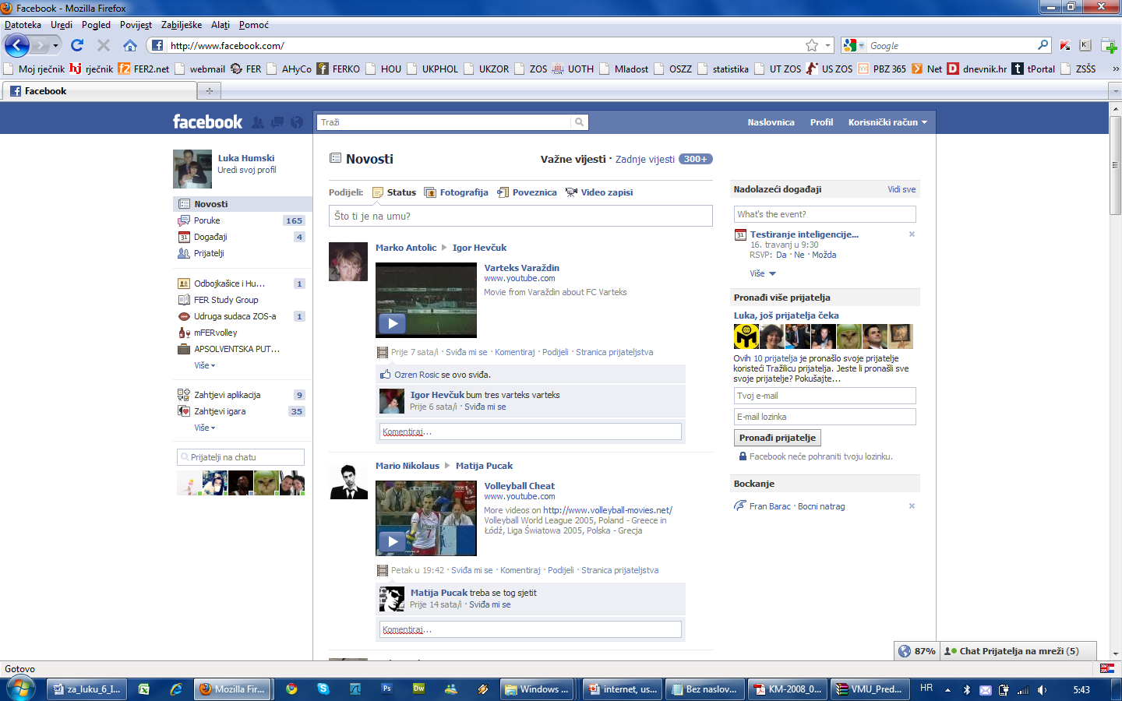
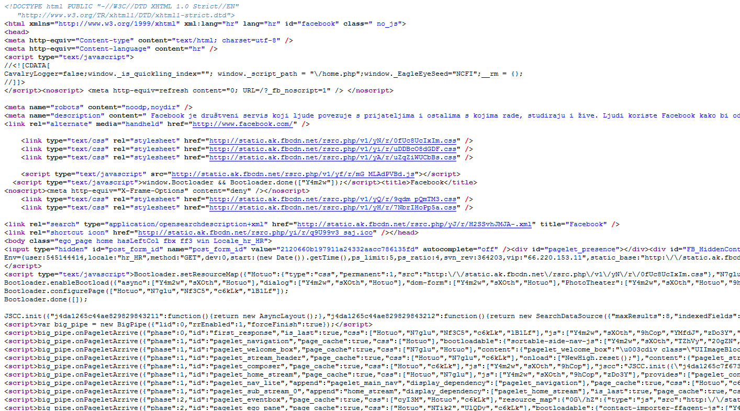
WWW (World Wide Web )
Web-preglednik
HTML
HTTP odgovor
HTTP zahtjev
Notes:
HTTP je protokol za web koji omogućuje prijenos slika, animacija, zvuka… integrirano u jedan dokument. HTTP koristi funkcionalnost protokola TCP i IP koji osiguravaju povezanost dva računala u mreži, tj. nadograđuje funkcionalnost tog protokola svojom funkcionalnošću.
HTTP-zahtjev klijent šalje web-poslužitelju, a web-poslužitelj na to odgovara HTTP-odgovorom. HTTP-odgovor sadrži web-stranicu zapisanu jezikom HTML. HTML nije razumljiv ljudima pa koristimo internetske preglednike koji kod zapisan jezikom HTML prikazuju na čovjeku razumljiv način.
Dokumenti na webu međusobno su povezani poveznicama (hyperlink). Klikom na poveznicu otvara se nova web-stranica.Web-sjedište skup je web-stranica sa zajedničkim sadržajem i vlastitom strukturom (hijerarhijom). Primjeri web-sjedišta: dnevnik.hr, net.hr, hou.hr…

Slide 21
Elektronička pošta
Vrste pristupa pretincu elektroničke pošte:
Web-sučelje (npr. Gmail)
Posebno prilagođeni programi za elektroničku poštu (npr. MS Outlook)
Protokoli za elektroničku poštu:
POP
Protokol za preuzimanje poruka s poštanskog sandučića na računalo
Omogućuje slanje i primanje poruka od drugih ljudi
SMTP
Slanje poruka s vašeg na poslužiteljsko računalo
Razmjena pošte između poslužiteljskih računala

Slide 22
I, na kraju… materinji jezik
Web-poslužitelj, web-stranica, web-sjedište
IP adresa
Internet-preglednik – Internetski preglednik
Internet ili internet – uvijek internetski
Elektronska ili elektronička (pošta) – elektron ili elektronika
Windows operacijski sustav → operacijski sustav Windows
Windows OS / OS Windows?
Marko dječak ili dječak Marko?
Notes:
Točno (ili točnije) na drugom je mjestu.

